Slide 1
현대 일본의 정치제도와
정당의 변천과정

Slide 2
현대 일본의 정치제도

Slide 3
헌법체제
메이지국가
->천황제 문화 바탕 메이지제국헌법 제정
제2차세계대전 敗
->연합국점령군에 의해 점령 관리
1947년 일본국헌법 제정으로 연결

Slide 4
국회
☆일본의 경우☆
입법국가를 거치지 않은 외압에 대항하는 형식의 근대화 진행
->행정국가로의 출발
->대표기능 왜곡, 통합기능·
입법기능·행정부통제기능이
매우 불충분
입법
기능
통합
기능
대표
기능
국회의 기능
정치
교육의
기능
행정부형성
기능
지도자
훈련
기능
행정부
통제
기능

Slide 5
입법과정
법률안
중의원·참의원의 양원에서 법률안 취지설명·질의응답·토론·수정
->의원회 체결
위원장이 본회의에서 보고
본회의에서 질의·수정·토론
체결

Slide 6
의원내각제
의회의 다수파에 의하여 정부가 구성.
수상의 정책노선에 따라 구체적인 집행업무 담당.
수상과 함께 내각 전체가 의회에 대해 정치적인 책임을 진다.
특색
민주적 정당성이 강하며 민주적 요청을 만족시킬 수 있다.
내각이 의회에 대해 책임을 짐으로써 책임정치 실행.
유능한 인재를 기용할 확률이 커진다.
장점
여러 정당이 난립하는 경우 정국이 불안해 질 수 있다.
의회가 정권의 탈취를 위한 장소로 악용될 수 있다.
다수결의 횡포를 가져올 수 있다.
단점

Slide 7
정책형성과정
정책
국가와 지방단체가 특정한 수단으로 특정한 목표를 실현하기 위한 행동지침
정책형성의
주체
관료우위론-자민당
파워엘리트론
-그 밖의 야당

Slide 8
선거제도
특색
-선거전이 정당중심이 아니고 후보중심
-표획득 경쟁이 가열되어 타당 후보를 압도할 수 있다.
-득표율과 의석율은 큰 정당일수록 소선구제가 유리
-작은 정당일수록 비례대표제가 유리
-2대 정당에서는 소선거구제가 많다.
-3당 이하의 정당은 소선거구제에서는 비례대표제를
일반적으로 채택
-의석보너스 : 중선거구제도 비례대표제와 비슷
(의석보너스도 제1당자민당이 많다)
-제1당과 제2당에 유리
☞중의원 선거라는 중의원서거제도를 시행하여 자민당
장기정권상태가 계속되어 왔다.
☞1988년 리쿠르트 의혹이 발각되면서 정치와 돈이 정치
불신을 초래
☞현재 일본의 중의원 선거제도를 종래의 중선거구제의
문제점을 보완하여 소선거구비례대표제를 채택

Slide 9
정당체제
1955년 사회당 통합->자유당과 민주당이 자민당으로 통합
자민당 내부분열 이후 치뤄진 1993년 총선거에서
과반수의석 확보실패
사회당과 자민당의55년체제
자민당의 38년 간의 일당우위체제가 끝나고 연합정권시기 시작

Slide 10
지방자치제도
도도부현 및 시정촌과 도쿄도의 23구로 된 특별구로 분류
1도 2부 43현 664시 1992정 576촌
(12개의 정령 지정도시 포함)
자치단체장,
의회
->이원제대표제

Slide 11
장점
1980년대 국토의 균형발전과 국제화라는 국가적 과제를 수행.
지방자치단체장을 중심으로 지역적 특성에 맞는 정책과 사업.
독자적으로 외국의 지방정부와 직접 교류.
단점
민주화 및 분권이 아직 미흡.

Slide 12
일본 정당의 변천과정

Slide 13
일본 최초의 정당 모델
애국신당
(愛国新党)
에도 막부의 쇄국체제->국가적 위기로 간주
쿠데타
1년 반 동안 유럽 시찰 후 -> 메이지 유신
행복안전사 조직
애국공당
(愛国公党)

Slide 14
「국회개설조칙」발표로
다수 정당의 출현
자유당
프랑스 영향을 받아 급진주의 성향
자유민권운동 주장
입헌개진당
영국의 영향을 받아 점진주의 성향
입헌정치 주장
입헌제정당
해체
정부여당을 목표로 창단
보수층의 지지->조직이 약하고 정부의 탄압

Slide 15
사회민주당
혁신정당
사회주의 이상의 실행 목표
창단 2일째 해산
정당들은 정부의 견제를 강력히 받고 있었기 때문에 기성정당을 제외하고는 새로운 정당의 출현은
거의 불가능

Slide 16
다이쇼기의 본격적인
정당내각의 성립
이누카이 츠요시 수상은 만주에서 일본군이
독자적인 행동으로 행한 무력팽창 반대->암살
정당정치 종결
자유당 계승
개진당 계승
대립
정우회
헌정회
군부 집권
대륙침략 본격화

Slide 17
전시기「국가총동원법」에 의한 정당정치의 붕괴
혁신계
정당
보수계
정당
사회민중당
입헌정우회
노동당
입헌민정당
일본국가사회당
국민동맹
해체
일본무산당
동방회
사회중당
근로국민당

Slide 18
전후「자민당·사회당
2대정당」형성 과정
보수계 정당
혁신계 정당
일본
진보당
일본
협동당
일본
공산당
사회
혁신당
일본
자유당
일본
사회당

Slide 19
2대 정당체제의 자민당
장기집권시작
자민당
1955년 자유당+민주당=자유민주당
보수정당으로 일본의 과거를 지키려는 이념
과반수의 의석 차지->헌법개정 등 중요한 사안의 제외하고는
자민당이 원하는 법률을 제정
▷이념차이로 인한 대립관계◁
사회당
사회당 좌파+사회당 우파=사회당
<일본국헌법>을 최대한 고수하여
「대일본제국헌법」체제에서 탈피하려는 경향

Slide 20
만년 정당 「자민당」 붕괴
국민들은 자민당을
부패정당으로 간주
부패한 정권을 교체
하는 것만이 유일한
방법이라 판단
록히드사건
리쿠르트사건
거액탈세사건

Slide 21
연립정부시대의 도래
55년 체제 붕괴
일본신당 호소가와 총리 임명
자민당이 아닌 정당이
일본정치 리드

Slide 22
연립정부체제로서 자민당 중심 정부의 회복

Slide 23
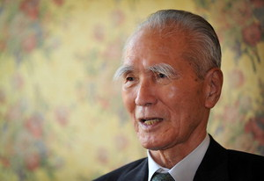
무라야마 연립정부

Slide 24
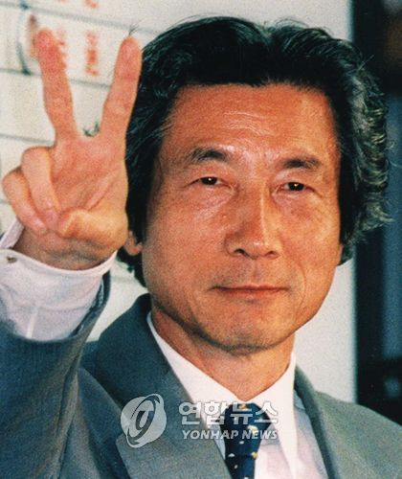
고이즈미 정부

Slide 25
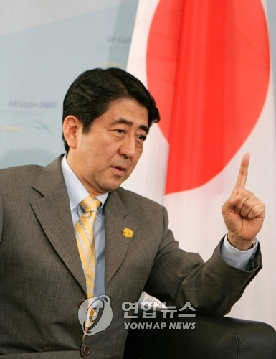
연립정부로서의
자민당의 추락
아베 정부

Slide 26
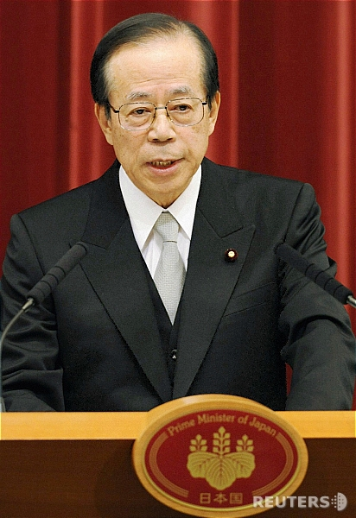
후쿠다 정부

Slide 27
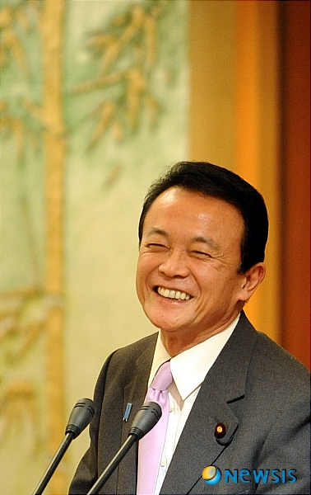
아소 정부

Slide 28
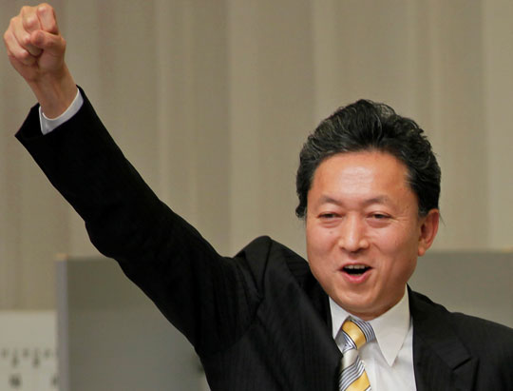
민주당 중심의 연립정부
탄생
하토야마 정부
민주당의 대내정책-재일외국인의 참정권을 부여할 것
대외정책-미일동맹을 기축으로 하면서도 동아시아외교 중시
「동아시아공동체」를 구성한다는 것을 표방

Slide 29
감사합니다

